Slide 1
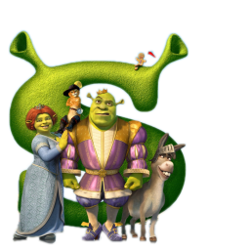


Числови изрази.
Текстови задачи с две пресмятания
2 клас

Slide 2
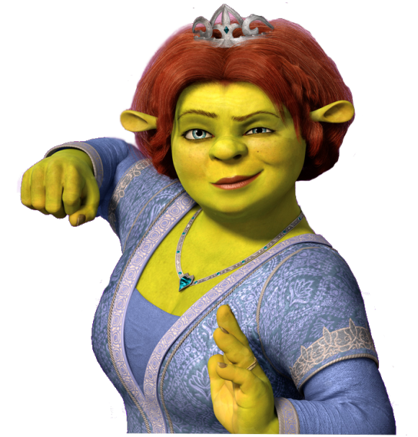
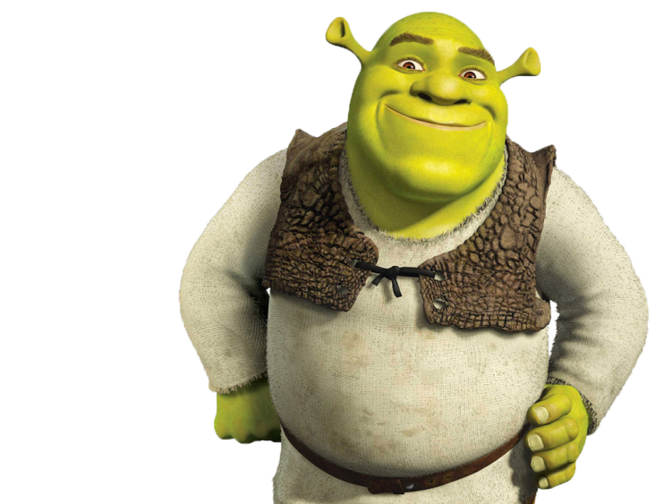
Поставете скоби така, че да са верни числовите изрази и ще разберете с кои любими анимационни герои ще пътешестваме в чудния свят на математиката:
70-40+20=10
20-5-12=3
18-2-6=10

Slide 3
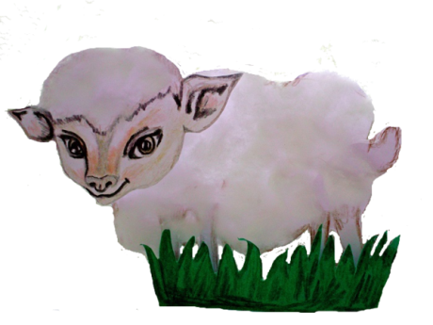
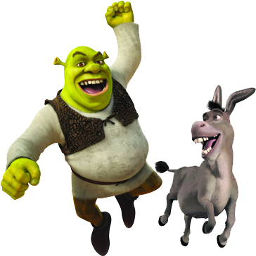
Шрек и Фиона живеят щастливо край блатното езеро и имат своя ферма. Те си отглеждат 28 пиленца и с 16 повече агънца. Колко общо животни отглеждат Шрек и Фиона?
пиленца – 28
агънца – с 16 повече
______________
Колко общо са животните?

Slide 4

Решение:
28+16=44(агънца)
28+44=72(животни общо)
Отг: 72 животни общо
А можете ли да решите задачата с числов израз?
28+(28+16)=
=28+44=
=72(животни общо)
Отг: 72 животни общо

Slide 5



Освен, че отглеждат много животни в своята ферма, Шрек и Фиона отглеждат и свежи зеленчуци в своята градина. Една сутрин Фиона си откъснала 4 домата, 6 краставици и 3 пъти повече от краставиците-чушки. Какъв въпрос можете да зададете към следното решение на задачата:
4+6+6.3=
=4+6+18=
=28
(зеленчуци общо)
Отг: 28 зеленчуци общо

Slide 6
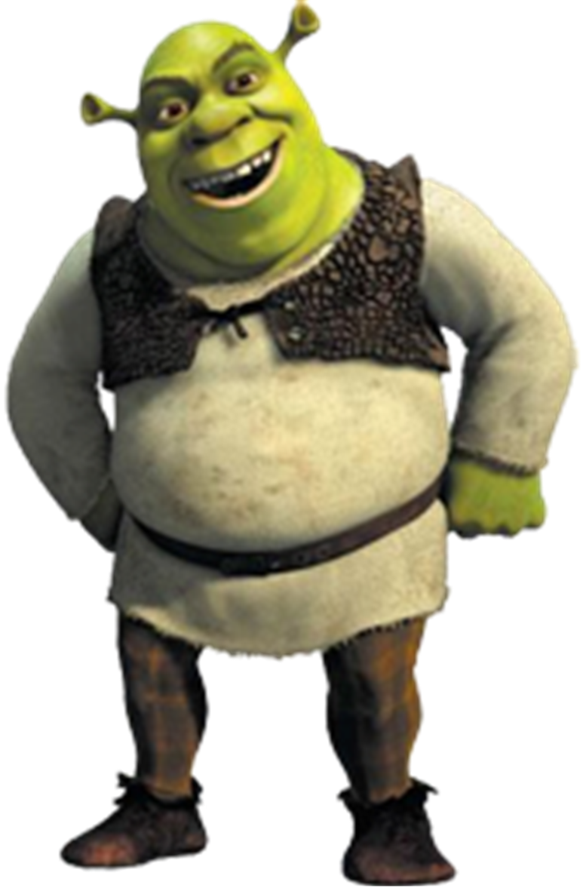
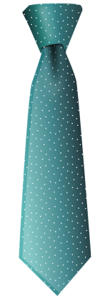
Шрек обича да прекарва свободното си време, забавлявайки се на блатни партита. Той има 54 вратовръзки и 6 пъти по-малко костюми. Колко общо костюми и вратовръзки има Шрек? Решете задачата с числов израз.
вратовръзки – 54
костюми – 6 пъти по-малко
________________________
Колко са общо вратовръзките и костюмите?

Slide 7
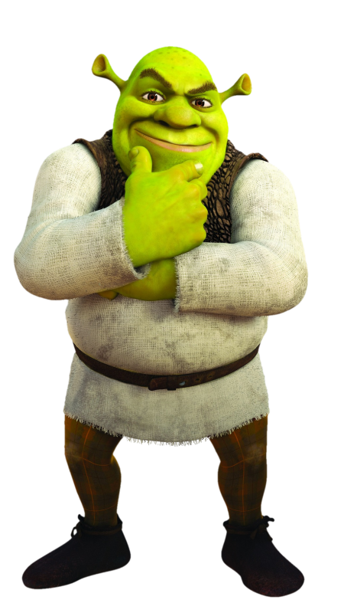
Решение:
54+54:6=
=54+9
=63 (кост. и вратовр.)
Отг: 63 кост. и вратовр.
Какъв друг въпрос можете да зададете към задачата?

Slide 8

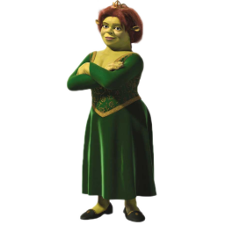


През зимата Фиона има рожден ден. Тя обича да получава много подаръци. Поставете условие към следното решение на задачата:
27+(27+3)=
=27+30=
=57

Slide 9
Зеленчуковата градина на Шрек и Фиона има форма на квадрат, а фермата им – форма на равностранен триъгълник. Обиколката на градината им е 32м, а на фермата – с 5м по-къса. Колко м е дължината на страната на градината и фермата?
32м
?м
?м
?м

Slide 10
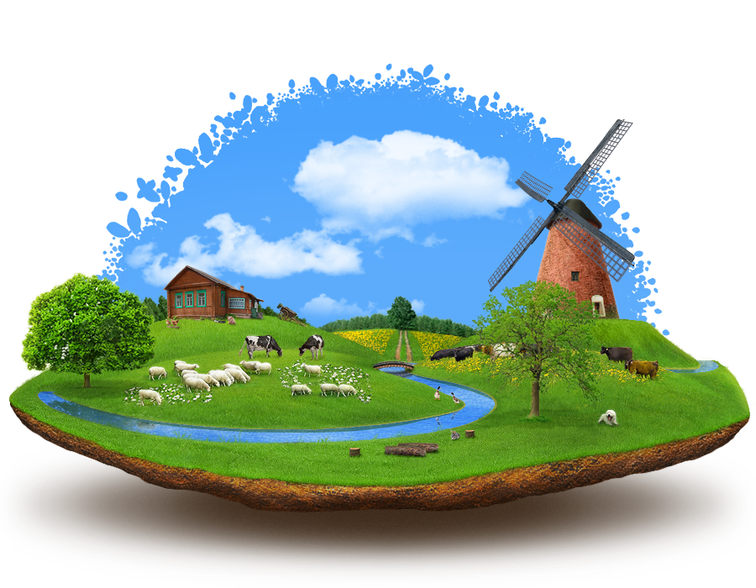
Решение:
32-5=27м (Об. фермата)
32:4=8м (стр. на градината)
27:3=9м (стр. на фермата)
Отг: стр. на градината – 8м
стр. на фермата – 9м

Slide 11
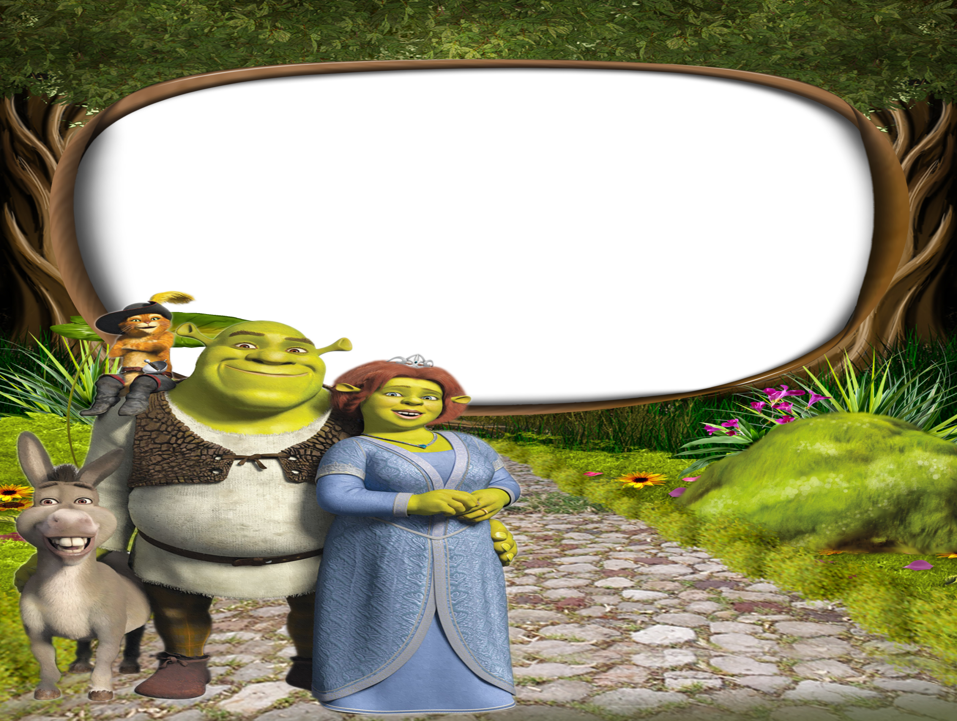
Благодарим Ви, че бяте част от нашия живот!
С обич: Шрек и Фиона

Slide 12
БЛАГОДАРЯ ЗА ВНИМАНИЕТО!
Изготвила:
Севдалина Костадинова
НУПЧЕ, ІІІ курс, 35гр.

